Slide 1
Системы спинов 1/2 с изотропным Гaйзенберговским взаимодействием: параметризация матрицы плотности, вариационный метод, точная диагонализация.
Филипп Усков (fel1992@mail.ru)
МГУ им. Ломоносова, Сколтех
23.04.2018
Научные руководители:
Гердт Владимир Петрович
Лычковский Олег Валентинович

Slide 2
Содержание
1
Мотивация
Описание модели, задача
Методы решения
Параметризация матрицы плотности
Символьное умножение матриц
Скалярное произведение матриц
Переполненность базиса
Уравнение Шредингера
УШ: генерация Ро
Вариационный метод
Вар. метод: генерация Ро
Сравнение результатов
Выводы

Slide 3
Мотивация
2
Квантовый компьютер
Кубиты
Джозефсоновские контакты
Высокотемпературные сверхпроводники

Slide 4
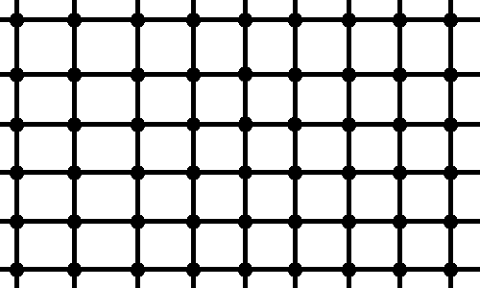
Описание модели, задача
3
Антиферромагнетики: J > 0
Пример 1d: ????
Пример 2d: “Гербертсмитит”
La₂CuO
Пример 3d: ????
Ферромагнетики: J < 0
Пример: ????

Slide 5
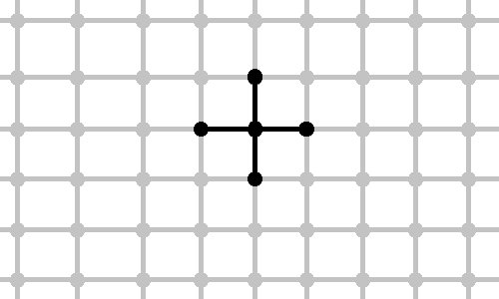
Методы решения
4
*)
R. Tarrah, R. Valenti (1990)
Exact lover bounds to the ground state of spin systems: The two-dimensional
S = 1/2 antiferromagnetic Geisenberg model Physical review B , 1990.
*)
??? Ссылка на вариационный метод

Slide 6
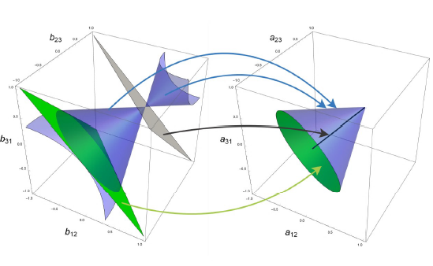
Параметризация матрицы плотности
5
N. Il'in, E. Shpagina, F. Uskov, O. Lychkovskiy
Squaring parametrization of constrained and unconstrained sets of quantum states.
J. Phys. A:Math. Theor. 51 (2018) 085301

Slide 7
Символьное умножение матриц
6
Алгоритм реализован на wolfram mathematica

Slide 8
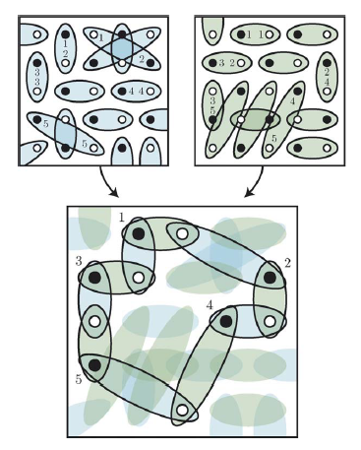
Скалярное произведение матриц
7
Алгоритм реализован на wolfram mathematica
K.S.D. Beach, A.W. Sandvik
Some formal results for the valence bond basis
Nuclear Physics B 750 [FS] (2006) 142–178

Slide 9
Переполненность базиса
8
Было проверено в плоть до 10 спинов,
что из уравнений (1 и 2) следуют все линейные зависимости

Slide 10
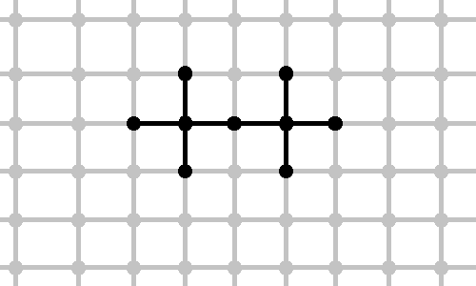
Уравнение Шредингера
9
Алгоритм раскладывания векторов по базису
реализован в Wolfram Mathematica
Пример:
H – матрица 512х512
113 векторов A
62 уравнения от B
Итого ищем СЗ
у матрицы 51х51
Сравни с вар. методом

Slide 11
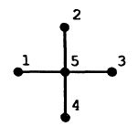
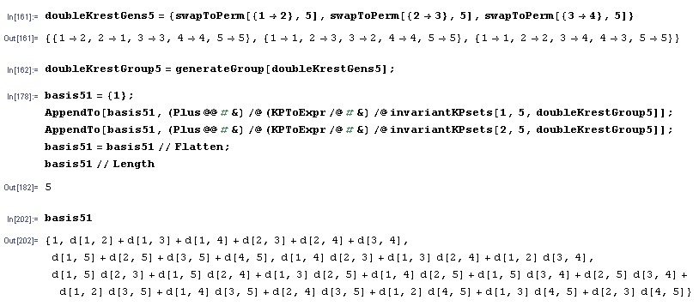
УШ: генерация Ро
10
Реализован лгоритм генерации базиса A_{i}
на Wolfram Mathematica
A_{i} подчиняются симметриям кластера

Slide 12
Вариационный метод
11

Slide 13
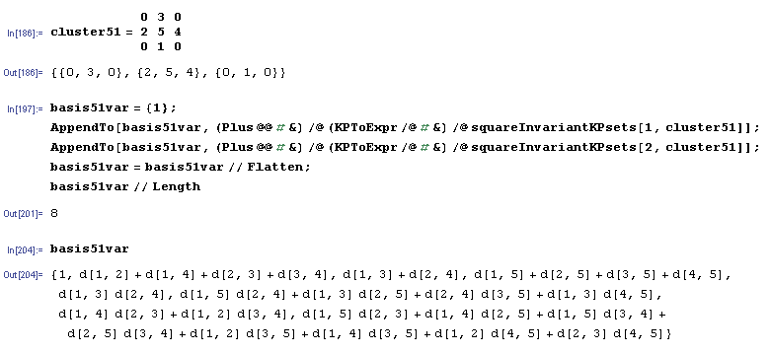
Вар. метод: генерация Ро
12
Реализован лгоритм генерации базиса A_{i}
на Wolfram Mathematica
A_{i} подчиняются симметриям всей сетки кристалла

Slide 14





Сравнение результатов
13
Одномерный случай:
Уравнение Шредингера | Вариационный метод
-2.1547 | -2.09548
-1.92789 | -1.91063
-1.99486 | -1.94983
-1.89083 | -1.87265
-1.92853 | -1.8388
Двумерный случай:
Уравнение Шредингера | Вариационный метод
-3 | -3
-2,9685 | -2.9657

Slide 15
Выводы
14
В работе исследованы спиновые системы с явным учетом пространственных симметрий и инвариантности относительно обращения времени.
Рассчитаны точные спектры энергий для кластеров из небольшого числа частиц.
Проведена оценка энергии основного состояния системы большого числа спинов методом ее разбиения на кластеры, спектры которых возможно эффективно рассчитать.
Исследуемый метод не предполагает конкуренции с наиболее эффективными алгоритмами, вместо этого он описывает систему с точки зрения симметрий, которые могут не коммутировать друг с другом, что исключает возможные появления спонтанного нарушения симметрии.
До квантового компьютера еще далеко

Slide 16
Спасибо за внимание
15
Литература:
R. Tarrah, R. Valenti (1990) Exact lover bounds to the ground state of spin systems: The two-dimensional S = 1/2 antiferromagnetic Geisenberg model Physical review B , 1990.
??? Ссылка на вариационный метод
N. Il'in, E. Shpagina, F. Uskov, O. Lychkovskiy, Squaring parametrization of constrained and unconstrained sets of quantum states. Ссылка на ??? J Phys A
K.S.D. Beach, A.W. Sandvik Some formal results for the valence bond basis Nuclear Physics B 750 [FS] (2006) 142–178

